Slide 1

Tuần 11: Ước mơ của em
Bài đọc 4: Theo đuổi ước mơ

Slide 2



Khởi động

Slide 3
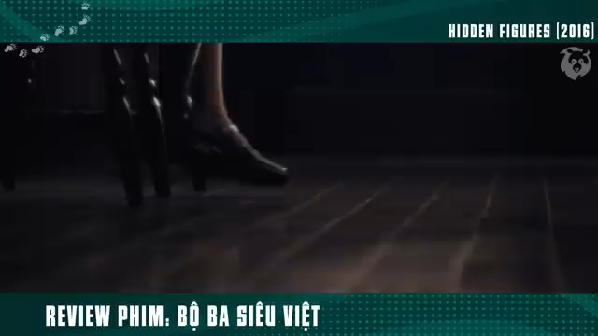

Slide 4

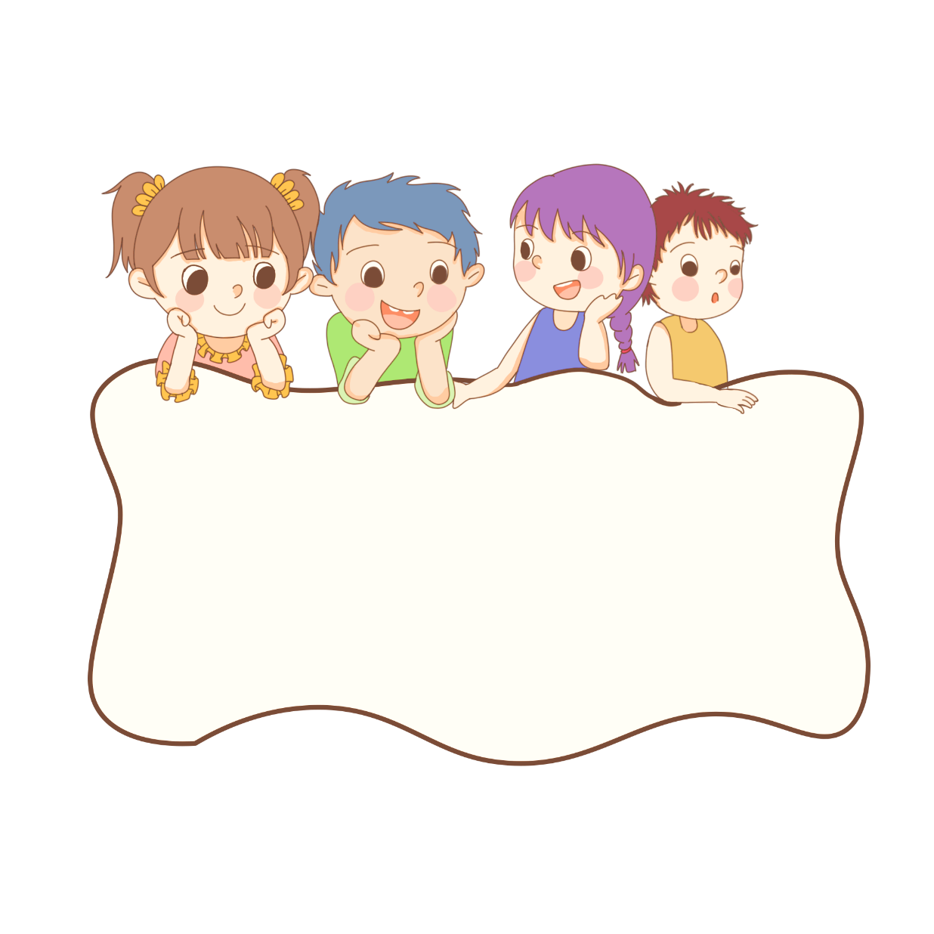

Khám phá

Slide 5
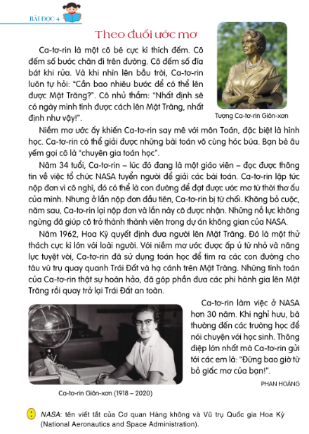
Bài đọc 4: Theo đuổi ước mơ

Slide 6
Luyện đọc

Slide 7
1
Bài văn chia thành mấy đoạn?
2
3
4
5

Slide 8
Theo đuổi ước mơ
Ca-tơ-rin là một cô bé cực kì thích đếm. Cô đếm số bước chân đi trên đường. Cô đếm số đĩa bát khi rửa. Và khi nhìn lên bầu trời, Ca-tơ-rin luôn tự hỏi: “Cần bao nhiêu bước để có thể lên được Mặt Trăng?”. Cô nhủ thầm: “Nhất định sẽ có ngày mình tính được cách lên Mặt Trăng, nhất định như vậy!”.
Niềm mơ ước ấy khiến Ca-tơ-rin say mê với môn Toán, đặc biệt là hình học. Ca-tơ-rin có thể giải được những bài toán vô cùng hóc búa. Bạn bè âu yếm gọi cô là “chuyên gia toán học”.
Năm 34 tuổi, Ca-tơ-ri lúc đó đang là một giáo viên – đọc được thông tin về việc tổ chức NASA tuyển người để giải các bài toán. Ca-tơ-rin lập tức nộp đơn vì cô nghĩ đó có thể là con đường để đạt được ước mơ từ thời thơ ấu của mình. Nhưng ở lần nộp đơn đầu tiên, Ca-tơ-ri bị từ chối. Không bỏ cuộc, năm sau, Ca-tơ-ri lại nộp đơn và lần này cô được nhận. Những nỗ lực không ngừng đã giúp cô trở thành thành viên trong dự án không gian của NASA.
Năm 1962, Hoa Kì quyết định đưa người lên Mặt Trăng. Đó là một thử thách cực kì lớn đối với loài người. Với niềm mơ ước được ấp ủ từ nhỏ và năng lực tuyệt vời, Ca-tơ-ri đã sử dụng toán học để tìm ra các con đường cho tàu vũ trụ quay quanh Trái Đất và hạ cánh trên Mặt Trăng. Những tính toán của Ca-tơ-ri thật sự hoàn hảo, đã góp phần đứa các phi hành gia lên Mặt Trăng rồi quay trở lại Trái Đất an toàn.
Ca-tơ-ri làm việc ở NASA hơn 30 năm. Khi nghỉ hưu, bà thường đến các trường học để nói chuyện với học sinh. Thông điệp lớn nhất mà Ca-to-ri gửi tới các em là: “Đừng bao giờ từ bỏ giấc mơ của bạn!”.
PHAN HOÀNG
1
2
3
4
5

Slide 9
Luyện đọc
Ca-tơ-rin, NASA, nỗ lực, vũ trụ, phi hành gia
Với niềm mơ ước được ấp ủ từ nhỏ / và năng lực tuyệt vời,/ Ca-tơ-ri đã sử dụng toán học / để tìm ra các con đường cho tàu vũ trụ quay quanh Trái Đất / và hạ cánh trên Mặt Trăng.

Slide 10

CHÚ THÍCH
- Phi hành gia :
người được huấn luyện qua chương trình không gian để chỉ huy, lái hoặc trở thành thành viên của một con tàu vũ trụ và là người thực hiện các hoạt động liên quan đến sự thám hiểm vũ trụ của con người.
- Chuyên gia:
thuật ngữ chỉ về những người được đào tạo theo hướng chuyên sâu có kinh nghiệm thực hành công việc và có kỹ năng thực tiễn, lý luận chuyên sâu về một lĩnh vực cụ thể hoặc có hiểu biết ..

Slide 11


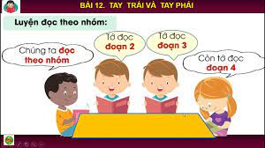
Luyện đọc theo nhóm

Slide 12
Theo đuổi ước mơ
Ca-tơ-rin là một cô bé cực kì thích đếm. Cô đếm số bước chân đi trên đường. Cô đếm số đĩa bát khi rửa. Và khi nhìn lên bầu trời, Ca-tơ-rin luôn tự hỏi: “Cần bao nhiêu bước để có thể lên được Mặt Trăng?”. Cô nhủ thầm: “Nhất định sẽ có ngày mình tính được cách lên Mặt Trăng, nhất định như vậy!”.
Niềm mơ ước ấy khiến Ca-tơ-rin say mê với môn Toán, đặc biệt là hình học. Ca-tơ-rin có thể giải được những bài toán vô cùng hóc búa. Bạn bè âu yếm gọi cô là “chuyên gia toán học”.
Năm 34 tuổi, Ca-tơ-ri lúc đó đang là một giáo viên – đọc được thông tin về việc tổ chức NASA tuyển người để giải các bài toán. Ca-tơ-rin lập tức nộp đơn vì cô nghĩ đó có thể là con đường để đạt được ước mơ từ thời thơ ấu của mình. Nhưng ở lần nộp đơn đầu tiên, Ca-tơ-ri bị từ chối. Không bỏ cuộc, năm sau, Ca-tơ-ri lại nộp đơn và lần này cô được nhận. Những nỗ lực không ngừng đã giúp cô trở thành thành viên trong dự án không gian của NASA.
Năm 1962, Hoa Kì quyết định đưa người lên Mặt Trăng. Đó là một thử thách cực kì lớn đối với loài người. Với niềm mơ ước được ấp ủ từ nhỏ và năng lực tuyệt vời, Ca-tơ-ri đã sử dụng toán học để tìm ra các con đường cho tàu vũ trụ quay quanh Trái Đất và hạ cánh trên Mặt Trăng. Những tính toán của Ca-tơ-ri thật sự hoàn hảo, đã góp phần đứa các phi hành gia lên Mặt Trăng rồi quay trở lại Trái Đất an toàn.
Ca-tơ-ri làm việc ở NASA hơn 30 năm. Khi nghỉ hưu, bà thường đến các trường học để nói chuyện với học sinh. Thông điệp lớn nhất mà Ca-to-ri gửi tới các em là: “Đừng bao giờ từ bỏ giấc mơ của bạn!”.
PHAN HOÀNG
1
2
3
4
5

Slide 13
ĐỌC HIỂU

Slide 14
Thuở nhỏ, Ca-tơ-rin mơ ước điều gì?
Thuở nhỏ, Ca-tơ-rin mơ ước tính được cách lên Mặt Trăng Trăng

Slide 15
Bà kiên trì thực hiện ước mơ của mình như thế nào?
Bà say mê miệt mài học toán, đặc biệt là hình học và có thể giải được những bài toán vô cùng hóc búa, được bạn bè gọi là “chuyên gia toán học”. Năm 34 tuổi, đang là GV, bà nộp đơn làm nhân viên của NASA. Lần đó, bà không được nhận. Nhưng bà không nản chí mà nộp đơn lần nữa. Sau 2 lần nộp đơn, bà trở thành thành viên trong dự án không gian của NASA.

Slide 16
Ca-tơ-rin đã đóng góp vào thành công của các chuyến bay lên Mặt Trăng như thế nào?
Ca-tơ-rin đã đóng góp vào thành công của các chuyến bay lên Mặt Trăng bằng cách sử dụng toán học để tìm ra các con đường cho tàu vũ trụ quay quanh Trái Đất.

Slide 17
Qua thông điệp mà Ca-tơ-rin gửi tới các em học sinh, em hiểu được điều gì về cuộc đời bà?
Qua thông điệp mà Ca-tơ-rin gửi tới các em học sinh, em hiểu được bà luôn kiên trì với ước mơ của mình, làm mọi việc để thực hiện ước mơ tính cách lên Mặt Trăng.

Slide 18
Em có suy nghĩ gì về thông điệp của bà Ca-tơ-rin?
Em có suy nghĩ cần kiên trì với ước mơ của bản thân dù có khó khăn, trở ngại cũng không nên từ bỏ.

Slide 19
Qua bài đọc, em hiểu ý nghĩa câu chuyện muốn nói về điều gì?
NỘI DUNG
Câu chuyện khuyên chúng ta cần kiên trì thực hiện ước mơ, đừng bao giờ bỏ giấc mơ của mình.

Slide 20
LUYỆN ĐỌC DIỄN CẢM

Slide 21
Ca-tơ-rin/ là một cô bé cực kì thích đếm.// Cô đếm số bước chân đi trên đường.// Cô đếm số đĩa bát khi rửa. // Và khi nhìn lên bầu trời,/ Ca-tơ-rin luôn tự hỏi: // “Cần bao nhiêu bước để có thể lên được Mặt Trăng?”. // Cô nhủ thầm: // “Nhất định sẽ có ngày / mình tính được cách lên Mặt Trăng, /nhất định như vậy!”.

Slide 22
VẬN DỤNG

Slide 23
+ Qua bài đọc, em hiểu thêm điều gì?
+ Ước mơ của em sau này là gì? Em sẽ thực hiện ước mơ đó như thế nào?

Slide 24


DẶN DÒ

Slide 25
CHÚC CÁC EM HỌC TỐT!

